Slide 1
Студентська революція на граніті

Slide 2
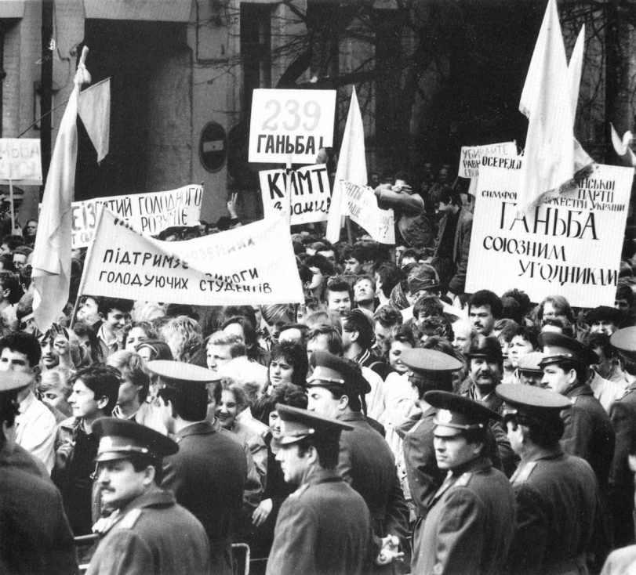
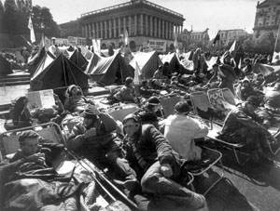
Студентська революція на граніті — кампанія широкомасштабних акцій ненасильницької громадянської непокори, заздалегідь організована українською радянською молоддю, переважно студентами. Протести тривали з 2 по 17 жовтня 1990 року в Україні (тодішній УРСР. Стрижнем протестних подій було студентське голодування на площі Жовтневої революції у Києві (нинішньому Майдані Незалежності). Протести завершилися підписанням постанови Верховної Ради УРСР, яка гарантувала виконання вимог учасників протесту.

Slide 3
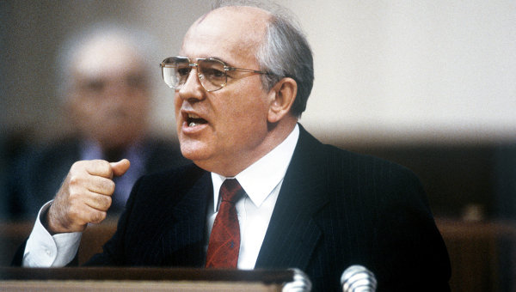
Передісторія
у 1985 році до влади в СРСР прийшов Михайло Горбачов і почав впроваджувати реформи, які призвели до того, що комуністична верхівка почали більш лояльно і терпимо ставитися до своїх ідеологічних супротивників, тому колишні дисиденти та національно-свідома молодь активізувалися і змогли відкрито проводити свою діяльність. Виникали організації національно- демократичного спрямування, найпопулярнішими були такі як Народний рух України,Українська Гельсінська спілка, Українська студентська спілка, Студентське братство та інші.

Slide 4
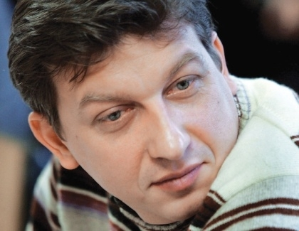
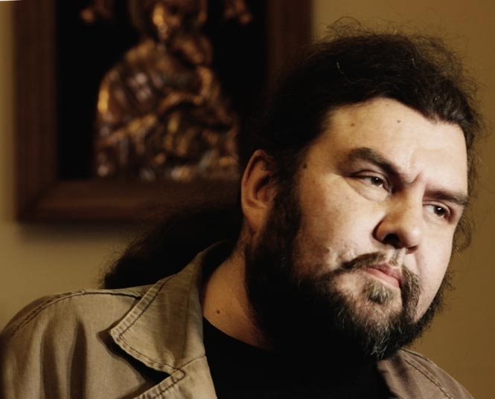
У 1990 році відбулися вибори до Верховної Ради УРСР, на яких парламентську більшість утворили комуністи («Група 239», а демократи, сформувавши Народну Раду, у підсумку мали 126 мандатів. Після проведення виборів їх громадянська активність помітно зменшилася, натомість молодь вважала, що третина голосів демократів у Верховній Раді не є перемогою. Тому студенти вирішили активізувати власні дії.
Ідея проведення акції, основою якої мало стати студентське голодування, виникла влітку в київській УСС, яку підхопило «Студентське Братство Львівщини». Добрі стосунки між членами організацій та високий рівень організаційної підготовки стали запорукою успішного проведення акції. Одностайно визначили день початку акції, форми, методи, вимоги. Одноголосно прийняли рішення про вибір співголів, якими стали:
Олесь Доній (голова київської УСС)
Маркіян Іващишин (голова СБ Львова)

Slide 5
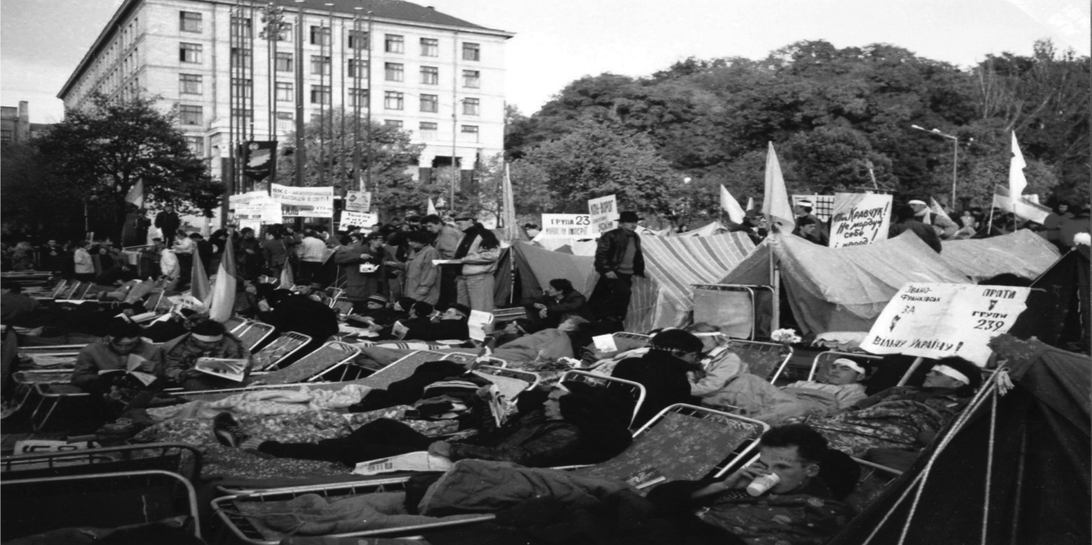
2 жовтня
Зранку 2 жовтня кілька десятків студентів групами по двоє-троє стягнулися до 10 години на Жовтневої революції у Києві та оголосили про початок голодування, висловили вимоги. Хто прийшов прямо з потяга, хто з університету. Більшість становили студенти з Києва, Львова та Дніпропетровська. Одразу до молоді прийшли представники міліції і попередили, що у разі встановлення намету студентів зметуть з плацу. По вулиці Жовтневої революції за готелем "Москва" (нині готель "Україна") були сконцентровані десятки міліцейських автомобілів та автобусів. Студентам довелося пережити боротьбу нервів, і це їм вдалося, адже передбачалося, що, можливо, перший загін заарештують, тому до нього входили лише психологічно загартовані активісти, і лише хлопці. Весь день вони просиділи на спальниках і матрацах, тримаючи в руках плакати, а рівно о 20 годині протягом 2-3 годин були зведені намети.

Slide 6
Головні вимоги студентів
недопущення підписання нового союзного договору;
перевибори Верховної Ради УРСР на багатопартійній основі не пізніше весни 1991 року;
повернення на територію УРСР українських солдатів а також забезпечення проходження військової служби юнаками-українцями виключно на території республіки;
націоналізація майна Компартії України та ЛКСМУ;
відставка голови Ради Міністрів УРСР Віталія Масола.

Slide 7
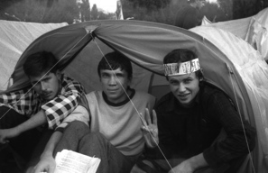
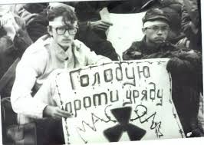
3 жовтня
Зранку 3 жовтня до табору завітали представники ВР УРСР (зокрема Ігор Юхновський), Укрпрофради, Міністерства вищої та середньої освіти. Два депутати (члени Народної Ради), запросивши Донія, Баркова й Іващишина до авто і вислухавши вимоги, попросили відмінити вимогу про перевибори, з чим співголови були категорично не згідні. В наступні дні депутати-демократи також відвідували табір, але з ними рідко вели розмови студенти, часто просто вели дебати між собою в центрі табору. Також в цей день всі голодуючі пройшли реєстрацію в таборі, по черзі на медичному авто відправлялися до 14-ї лікарні. Персонал поставився до студентів надзвичайно привітно. Медиками надавалася максимальна медична допомога голодуючим, здійснювалося промивання шлунків та щоденно брався аналіз крові на цукор, чим і унеможливлювалося споживання студентами будь-якої їжі чи калорійних напоїв, бо це було б одразу виявлено.

Slide 8
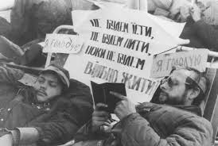
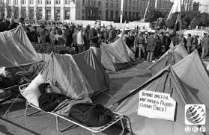
4 - 5 жовтня
4 жовтня Почали прибувати більше студентів з Івано-Франківська, Сум, Рівного, Полтави, Дрогобича, Вінниці, Тернополя, більшало й киян. Голодувало вже 151 особа, 131 забезпечували обслуговування.
5 жовтня До табору завітав Леонід Кравчук, з яким перемовини Доній та Іващишин. Обговорювалася ситуація, що була на той час в республіці та вимоги, студенти бажали зустрічі за "круглим столом". Консенсусу досягти не вдалося, обидві сторони розійшлися невдоволеними. Але важливим стало транслювання цієї зустрічі по телебаченню, люди зрозуміли, що в Києві зібралися не екстремісти, як провадила комуністична верхівка, а звичайні хлопці та дівчата. У 90% голодуючих зафіксована підвищена температура.

Slide 9
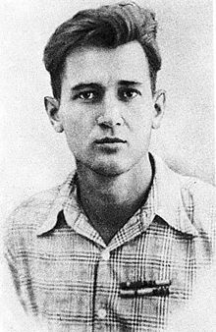
6-8 жовтня
6 жовтня у палаці «Україна» відбулися урочисті збори учасників ВВВ, на яких були присутні й військові, комсомольці, суворовці. Після зустрічі старі, немічні, обдурені ветерани пройшли ходою до площі Жовтневої революції, планували пройти і наметовим містечком, змітаючи його при цьому, покласти квіти до пам'ятника Леніну (зараз там ТЦ «Глобус»). Але на захист студентів вийшло до 50 тисяч киян. Також охорону забезпечувала студентська охорона й міліція. В результаті, лише дві бабусі обійшли містечко і поклали квіти до підніжжя пам'ятника. Як сказав Роман Іваничук, «саме тоді відбувся крах комуністичної партії...».
8 жовтня Комісія, яка працювала за дорученням Верховної Ради, доповіла, кількість голодуючих становить 158 людей з 24 міст республіки. На повідомлення, що здоров'я студентів погіршується, холод і хвороби можуть призвести до трагедії, в залі на сесії деякі депутати розсміялися. Один навіть при виступі звинуватив студентів у шантажі та тиску на парламент, його ще й підтримали оплесками. Це транслювалося по телевізору. Після цих подій республікою покотилася масова хвиля виходу з лав КПРС. Наметове містечко відвідав відомий український письменник Олесь Гончар, визнав у них свою молодість, визнав вимоги студентів цілком справедливими. Наступного для вийшов з лав КПРС, мотивуючи рішення тим, що «з такими, з безмежно жорстокими, що глумливим сміхом зустрічають трагедію власного народу, страждання дітей України, я не хочу мати нічого спільного».

Slide 10
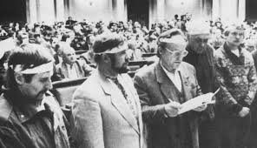
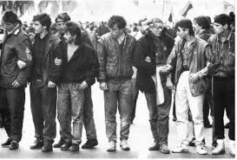
9 жовтня
Відбувся «круглий стіл», в якому взяли участь делегація від ВР та від студентів. Першим виступив Олесь Доній, оголосив відомі вже вимоги, але депутати не змогли нічого конкретного відповісти, тому «стіл» перетворився на інтерв'ювання студентів. Ігор Юхновський, член НРУ, подякував студентам за мужність і активність і закликав припинити голодування, якщо буде прийнято рішення про непідписання союзного договору та про відбування військової служби українців лише в межах республіки. 10 жовтня На площі з'явилася підсилювальна радіоапаратура, мітинги у наметовому містечку почали проводитися більш організовано. Леонід Кравчук намагався виконати обіцянку, дану студентам і поставити на таємне голосування питання про недовіру Голові уряду Віталію Масолу. Але депутати почали «вести дебати», зрештою Кравчук поставив на відкрите голосування питання про включення у порядок денний сесії обговорення студентських вимог, але "За" проголосував лише 161 депутат.

Slide 11
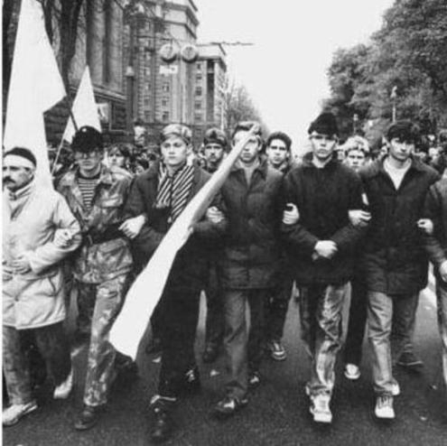
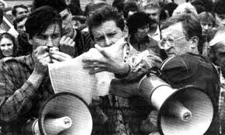
11-16 жовтня
11 жовтня На підтримку студентів застрайкували і всі вищі навчальні заклади Києва (а також технікуми, ПТУ і старші класи шкіл). Мітингувальники перекрили рух транспорту, оточили Верховну Раду, захопили корпуси Університету ім. Шевченка. Студентські акції протесту пройшли в обласних центрах, зокрема,Луганську та Львові. Після розмови зі студентами демонстративно здав свій квиток члена КПРС відомий письменник Олесь Гончар. Це був масовий рух за ідеї незалежності України. Під тиском напівпідпільних громадських організацій, які розбили намети на площі Жовтневої революції, влада надала студентам годину прямого телеефіру на УТ-1. Молодь закликала однодумців до всеукраїнського страйку, і наступного дня до її акції протесту були готові долучитися не тільки вищі навчальні заклади, а й заводи і фабрики. Студенти передали Президії Верховної Ради УРСР свої вимоги. Для їхнього розгляду, зокрема, була створена погоджувальна комісія Верховної Ради.

Slide 12
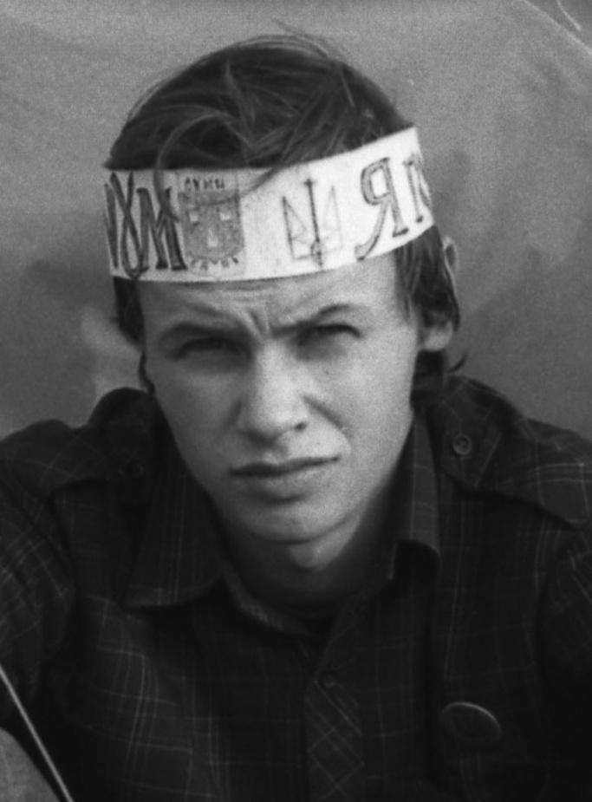
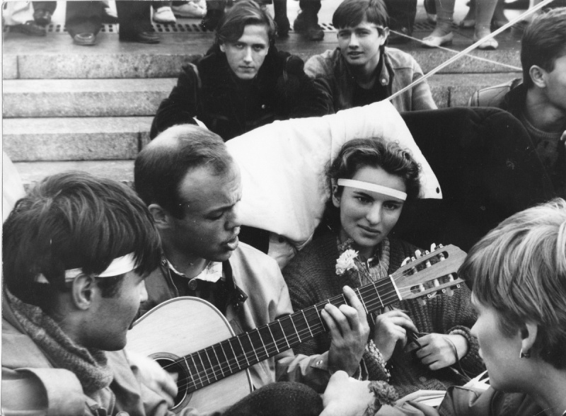
17 жовтня
17 жовтня Верховна Рада УРСР прийняла Постанову «Про розгляд вимог студентів, які проводять голодування в м. Києві з 2 жовтня 1990 року» № 402-XII. На завершення акції перед студентством виступили «Мертвий Півень» і Марія Бурмака. Після прийняття постанови ВР УРСР щодо врахування вимог студентів- голодувальників 17 жовтня 1990 року «революція на граніті» успішно завершилася.

Slide 13
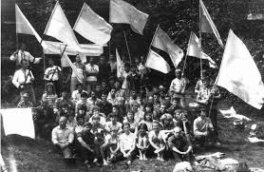
Значення
«Революція на граніті», що була повністю організована силами студентства, не мала на той час аналогів у всій Європі, адже «оксамитові революції» у Східній Європі у 1989 році проводили зріліші політики. Прямим наслідком протестів була відставка голови Ради Міністрів УРСР Віталія Масола та виконання низки вимог мітингувальників. Ці акції та голодування відіграли важливу роль у становленні незалежності України.

